Slide 1
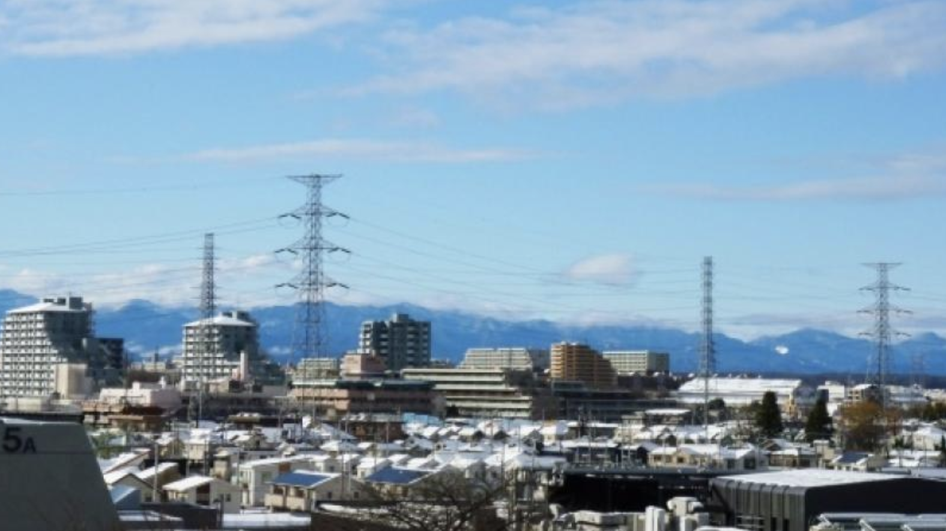
こだいらローカルプレイヤーズトーク #1
あすぴあセンター長 田原三保子さん
2021年11月4日(木) 19:00-21:00 東京ホームタウン大学院
地域WEBメディアチーム

Slide 2
ご参加の皆様へ（お願い）
このイベントはインタビューメディアとして後日WEBに公開予定です
イベント中のカメラON・OFFは公開を前提に各自ご判断ください
偶発的な映り込み、意図しないミュート解除による発話と運営が判断した場合は、事故防止の観点で強制的にマイクやビデオの機能をオフにしますが、必ず見守れるわけではないので、ご参加者自身でご注意願います
開催主旨に著しく反する、または他者の攻撃を目的としたコメントや発言が繰り返される場合は運営の判断により退出いただきます

Slide 3
東京ホームタウン大学院とチーム紹介
地域WEBメディアチームの活動
活動する人と地域の人々をつなぐ インタビューイベント開催
地域メディアのコンテンツを作成
人々の交流を促進、地域活動の 波及効果を高める
誰もが気軽に地域活動に関われる』仕組みを目指す
https://hometown.metro.tokyo.jp/whatisthtp/

Slide 4
タイムテーブル
時間 | 内容
19:00-19:05 | 本日の説明
19:05-20:00 | 公開インタビュー
20:00-20:30 | 参加者からの質問
20:30-21:00 | 参加者同士の交流タイム

Slide 5
【あすぴあ とは】
小平市民活動支援センター「あすぴあ」は、平成22年4月にオープンした、市民の自主的な社会貢献活動・市民活動を支援する拠点施設です。住みよいまちづくりのために、市民が考えたり、話し合ったり、いっしょに行動したりするところです。
今、活動している団体、これから活動を始めようとしているグループ、個人など、市民活動に関心のある方なら誰でも利用できます。
様々な分野の情報収集と発信、団体間の交流、学習や作業の場などとして、自由に活用できます。

Slide 6
田原三保子さんの紹介
小平市民活動支援センターあすぴあ センター長 結婚を期に小平に住んで31年、２男の母。 日々の生活で出るゴミが気になり、環境問題を考える会に所属したのが最初の市民活動。 その後、子どもと一緒にお芝居やコンサートが観れる「小平こども劇場」に 入り、のちに運営に携わる。 その後、市民活動団体の中間支援組織・NPO法人小平市民活動ネットワークの設立から関わり、市民活動に共通の課題を解決する側に回る。 この間、パートタイマーでも働きつつ市民活動も続け、2018年から現職。

